Slide 1
MAGYAR REFORMÁTUSOK VAGYUNK
Kedves Szülők!
Kérjük, hogy segítsenek a gyermeküknek a hittanóra tananyagának az elsajátításában!
A digitális hittanórán szükség
lesz az alábbiakra:
valaki, aki felolvassa a szövegeket
internetkapcsolat.
Kérem, hogy indítsák el a diavetítést!
Az animációkat csak így tudják látni!
DIGITÁLIS
HITTANÓRA
Javaslat: A PPT fájlok megjelenítéséhez használják a WPS Office ingyenes verzióját (Letölthető innen: WPS Office letöltések ). Az alkalmazás elérhető Windows-os és Android-os platformokra is!

Slide 2
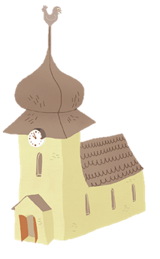
Áldás, békesség!
Kezdd a digitális hittanórát
az óra eleji imádsággal!

Slide 3
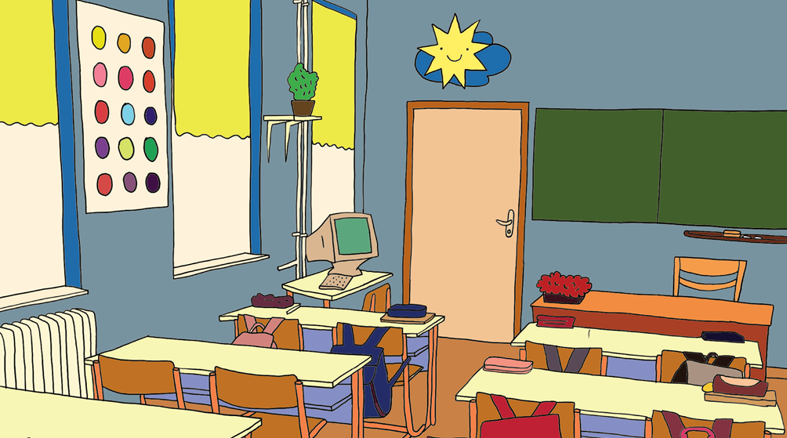
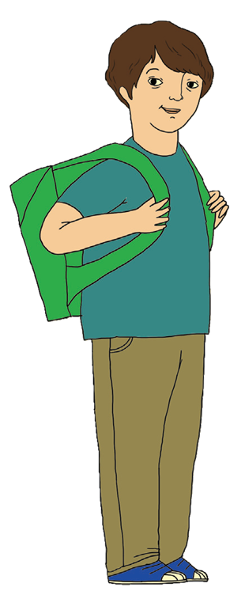
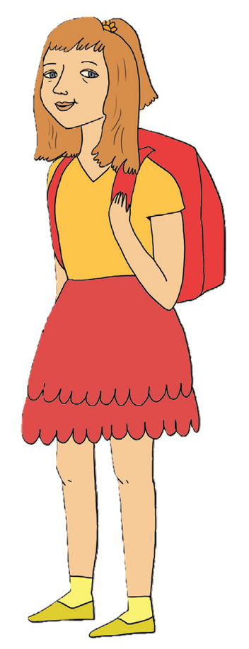
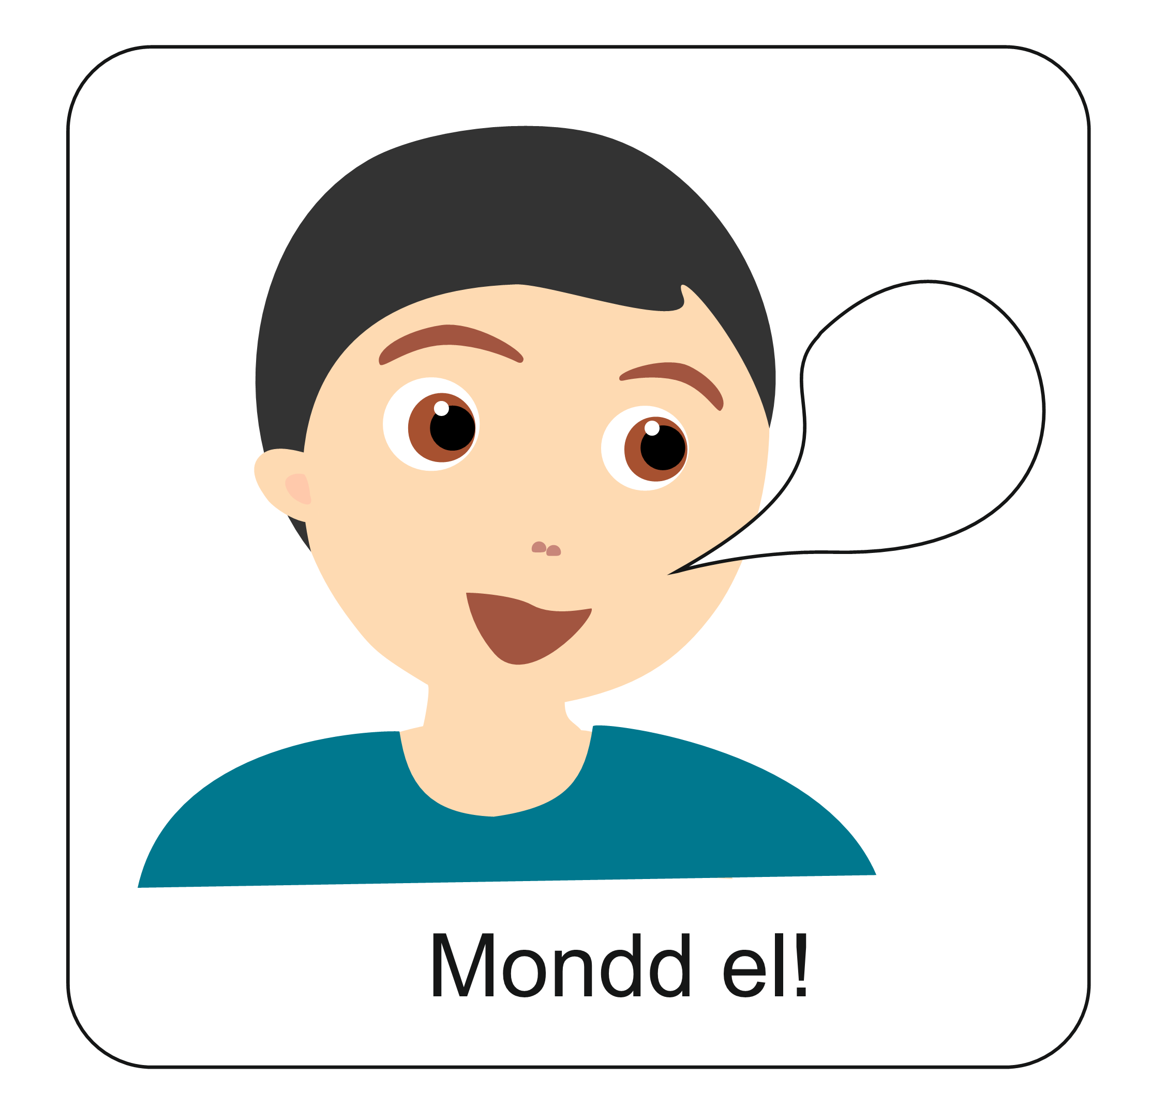
Zsófi és Tomi megérkeznek a hittanórára. Köszönnek.
Áldás békesség!
Áldás békesség!

Slide 4
Zsófi és Tomi elmennek a hittanóráról. Elköszönnek.
Áldás békesség!
Áldás békesség!

Slide 5
Vannak olyan helyek, ahol így köszönnek a reformátusok:
Áldás békesség!
Istennek dicsőség!
Próbáljátok ki ezt a köszönést is!

Slide 6
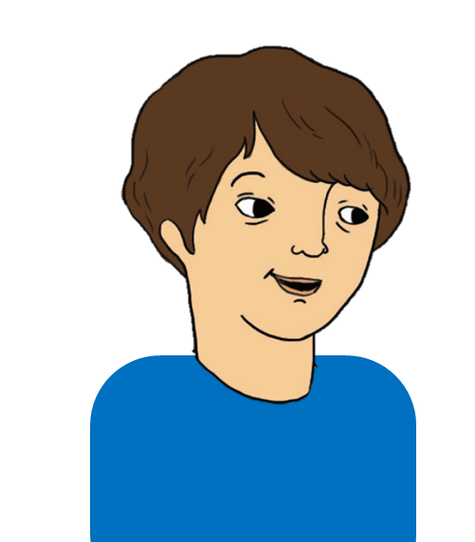
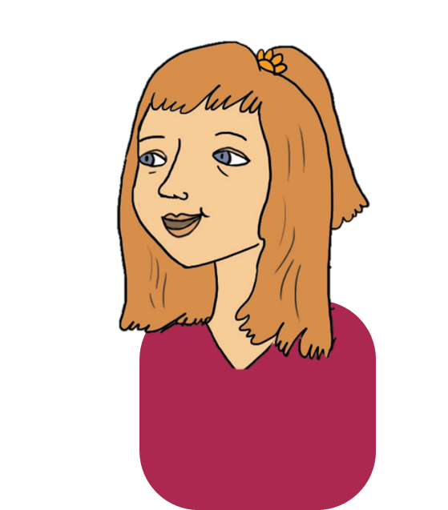
Zsófi és Tomi templomba megy. Ott is így köszönnek:
Áldás békesség!
Áldás békesség!

Slide 7
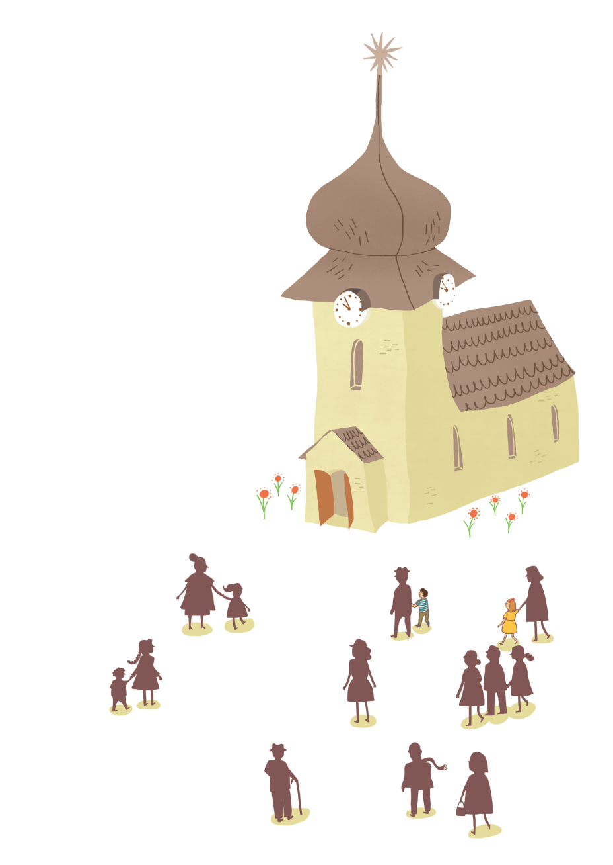
Te szoktál templomba menni?
Ez az Isten háza,
amit templomnak nevezünk.
Az emberek istentiszteletre mennek az Úr házába.

Slide 8
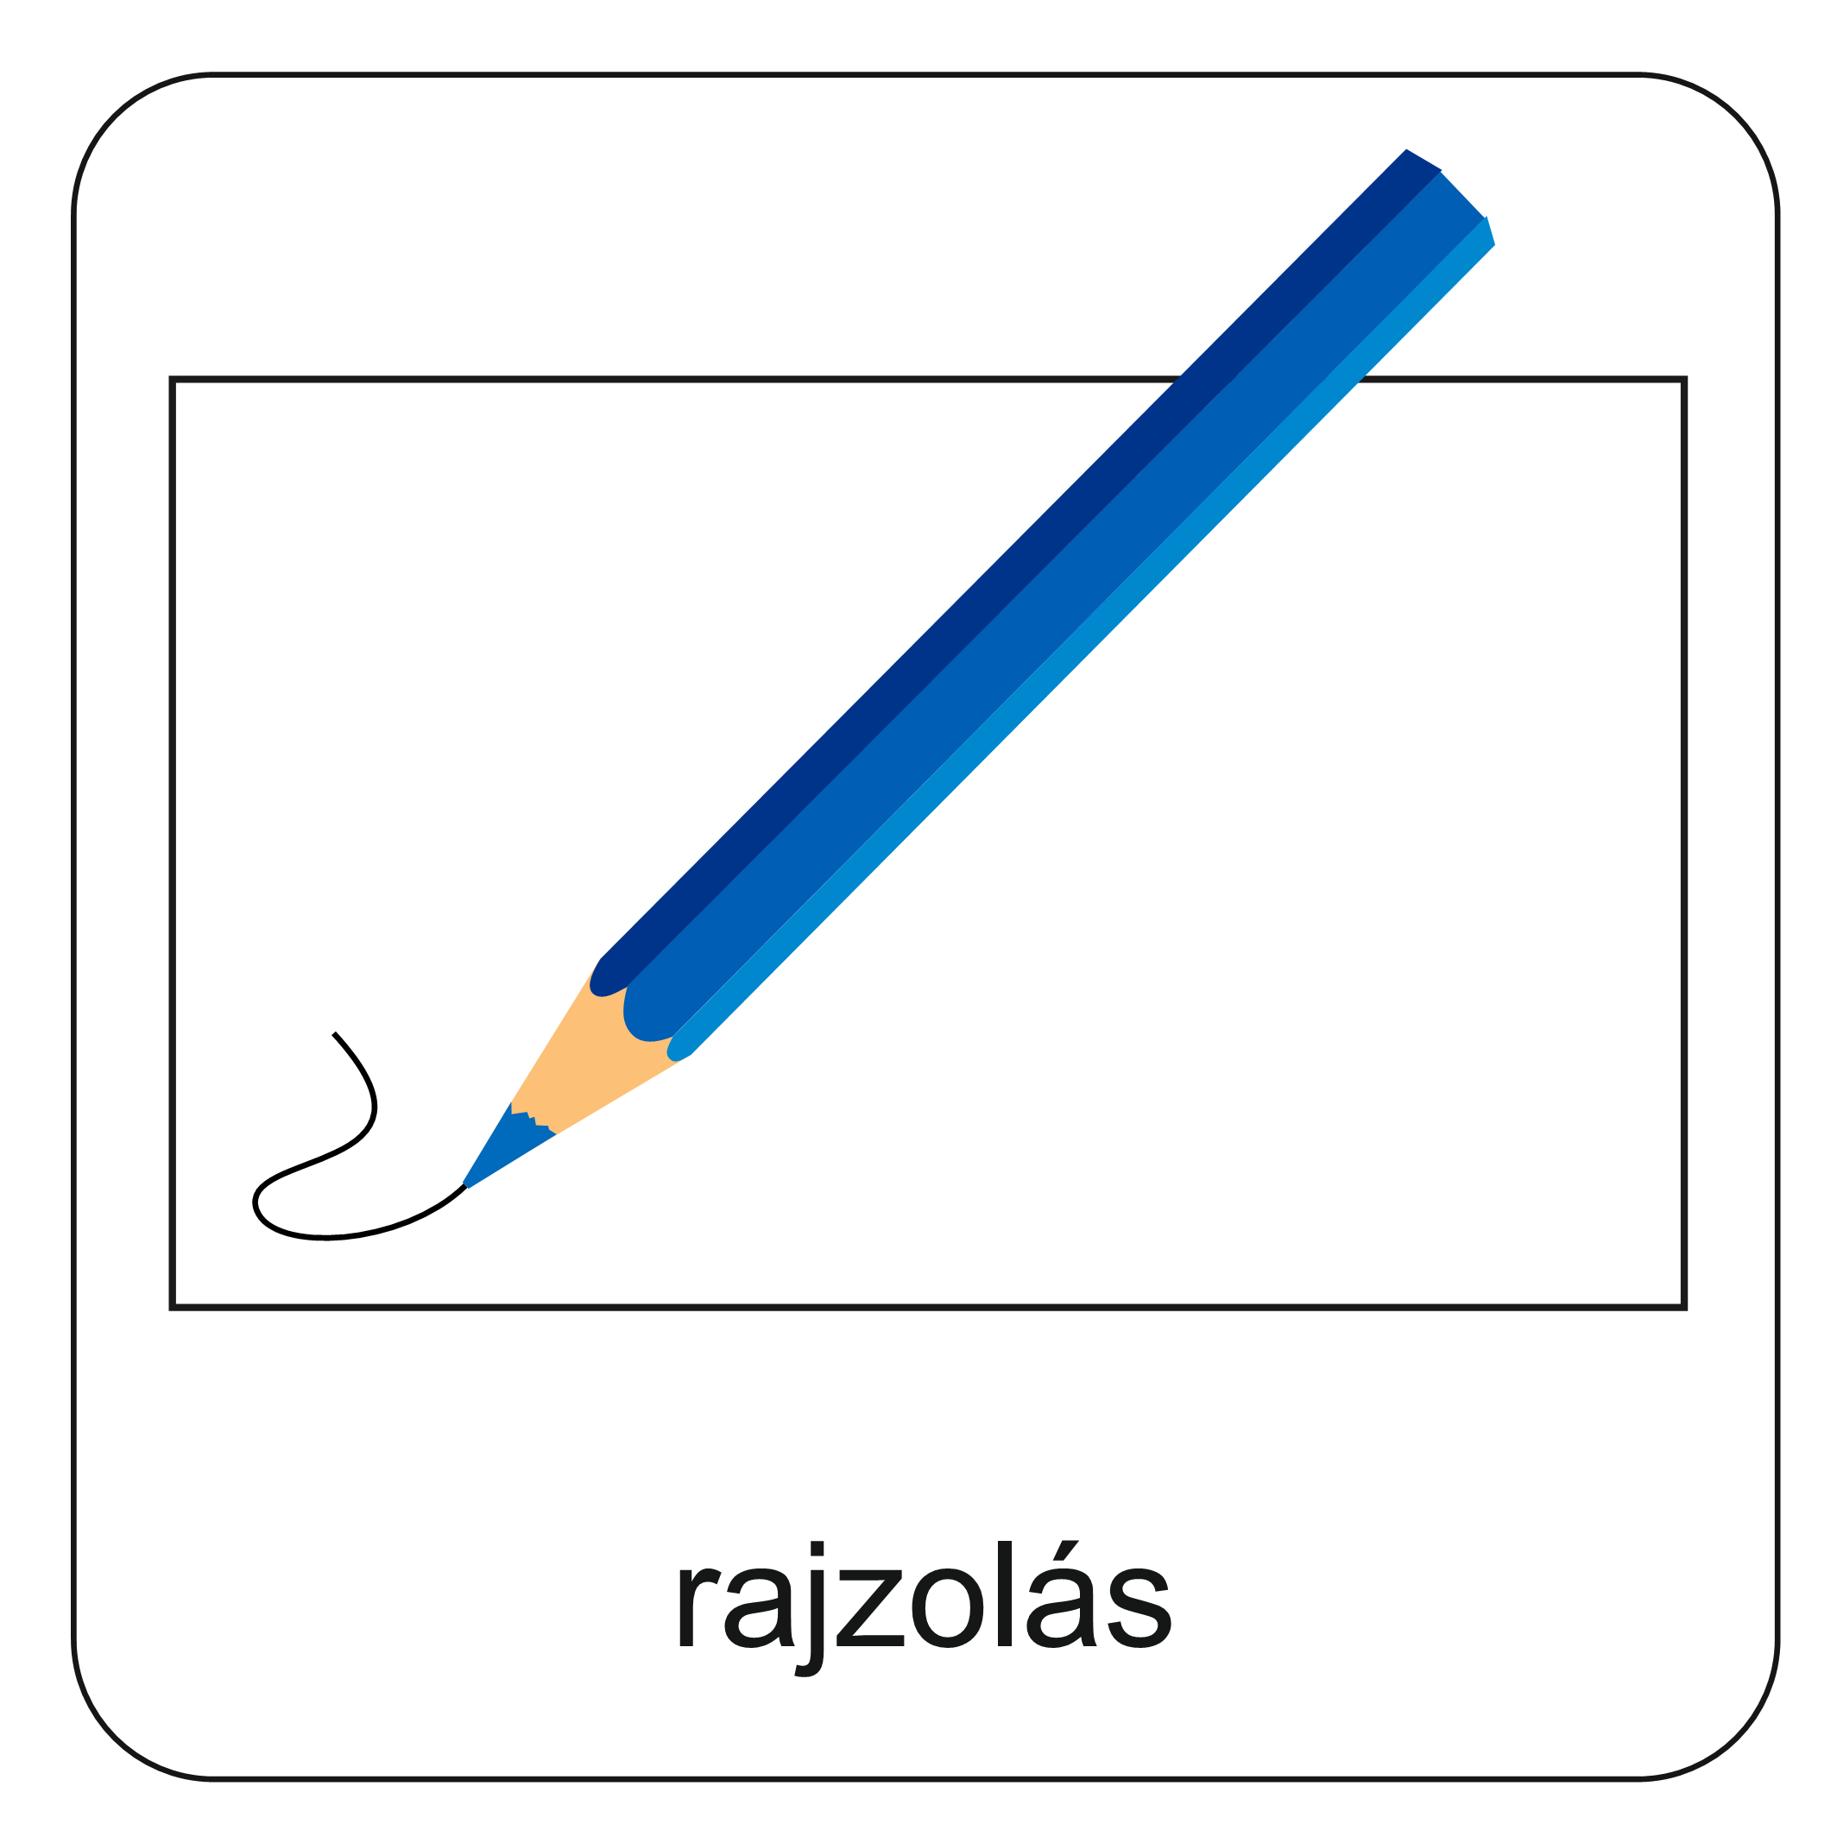
Mi hiányzik a templom tetejéről?
Fogj egy képzeletbeli ceruzát,
és rajzold oda!
Kattints, és ellenőrizd, hogy jót rajzoltál-e!
A református templomok tetején általában csillag van.

Slide 9
Egy kicsit nehezebb volt a kakast lerajzolni, mint a csillagot. Igaz?
Van olyan református templom, aminek a tetején kakas van.
Kattints!
Ismét vedd elő a képzeletbeli ceruzádat!
Most rajzold le a kakast!

Slide 10
Tudod-e, hogy mi van az evangélikus vagy a katolikus templomok tetején? Kattints a helyes válaszra!
Ha nem a jó válaszra kattintasz, nem történik semmi.
Akkor próbáld újra!
Igen! Kereszt van az evangélikus és katolikus templomok tetején!
Tovább

Slide 11
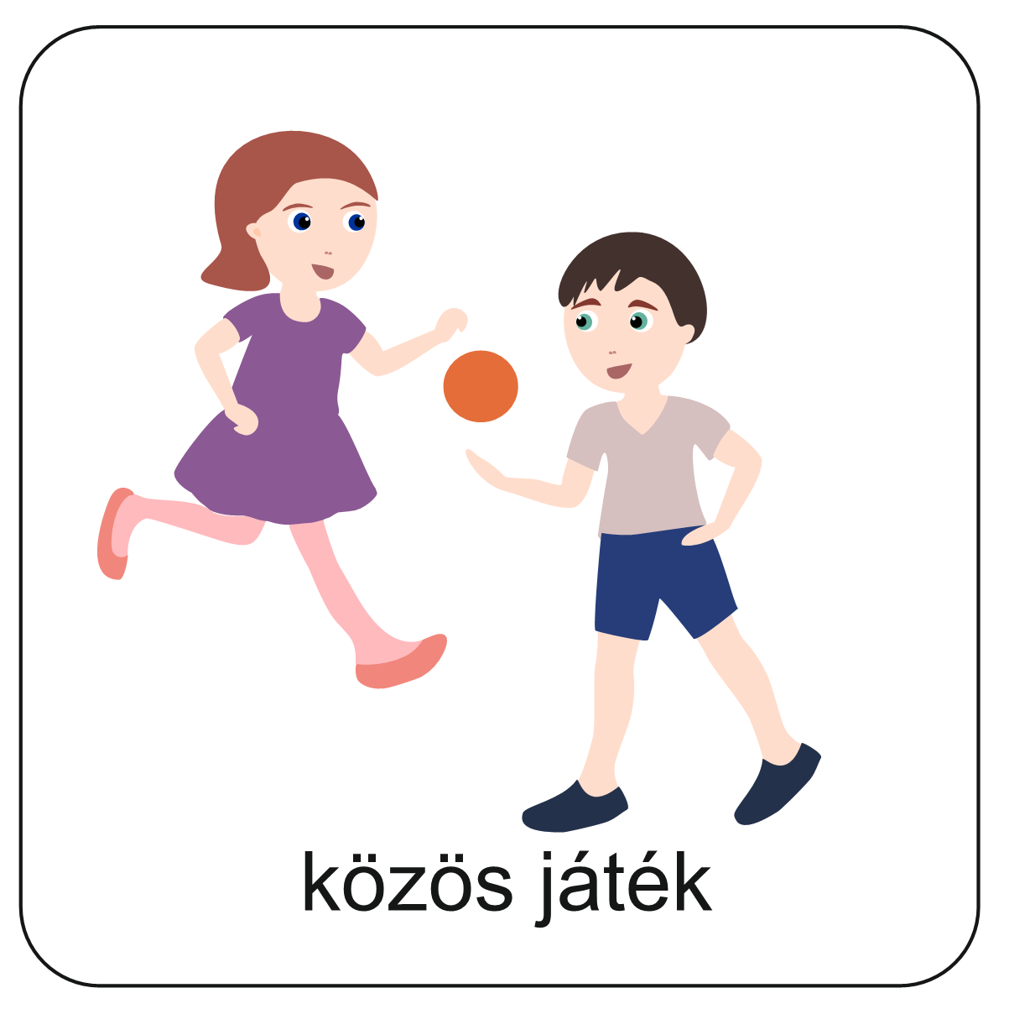
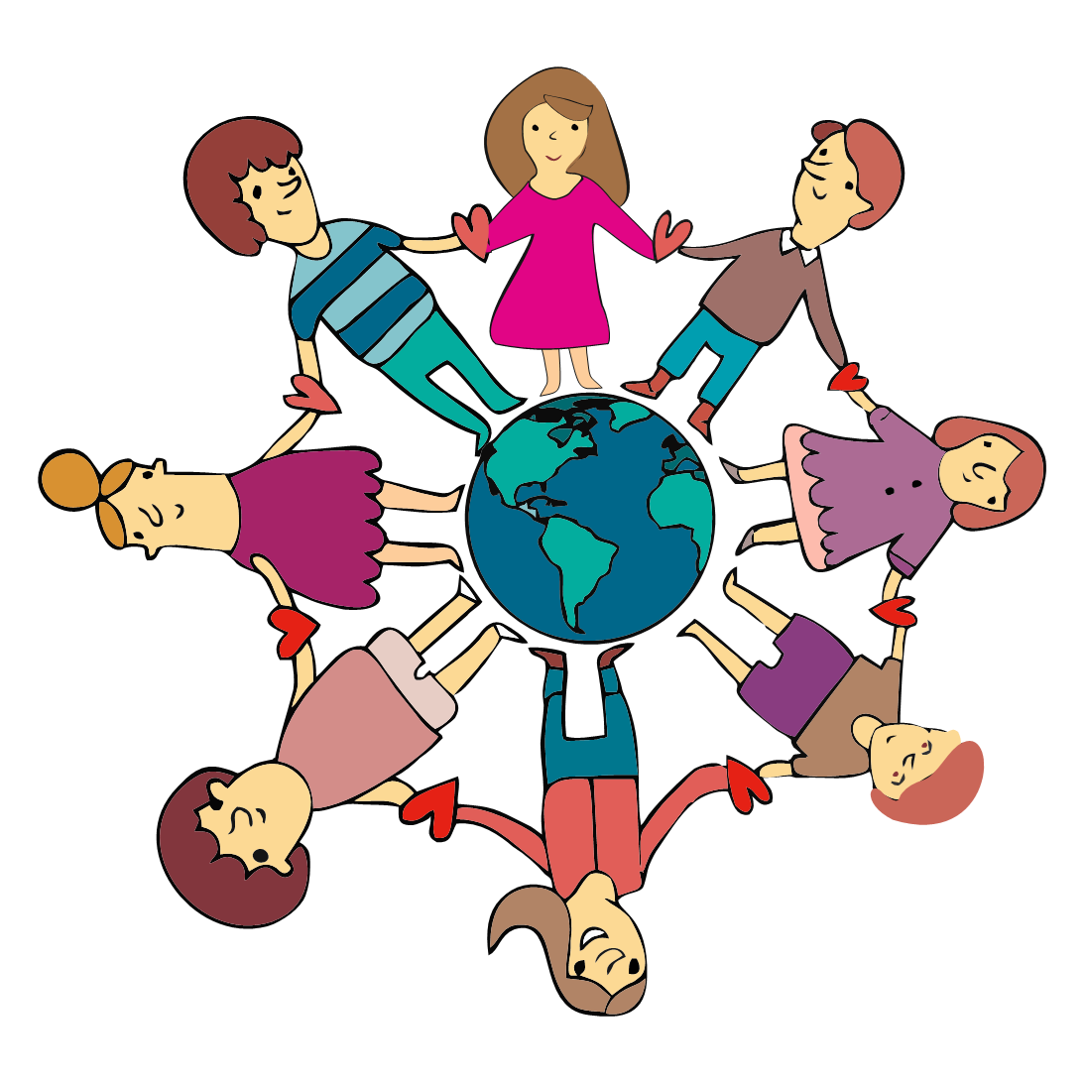
Áldás békesség!
Álljatok körbe!
A Hittanoktató ránéz egy hittanosra, és köszön neki. A hittanos visszaköszön, majd egy másik társára néz, és köszön neki is.
Addig köszönjetek, amíg mindenki sorra nem kerül! Köszönés közben integethettek is egymásnak.
Áldás békesség!

Slide 12
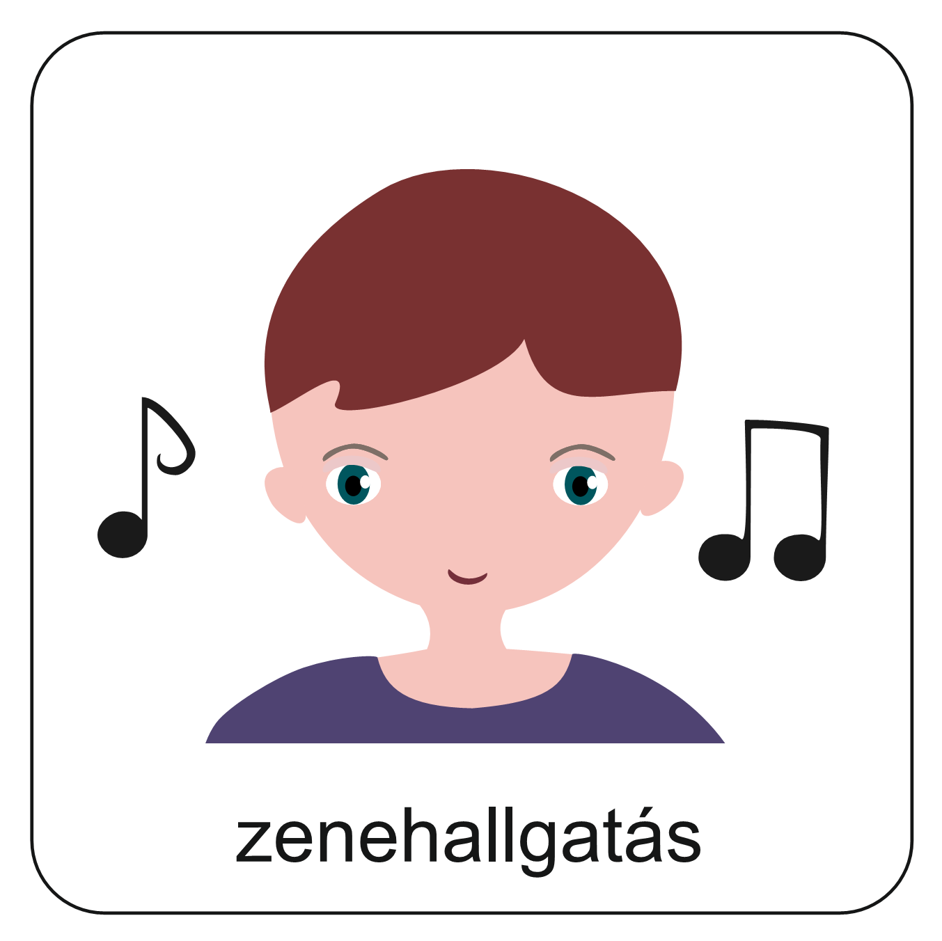
Amikor bemegyünk a templomba, tudjuk, hogy Isten köztünk van. Hallgasd meg ezt az éneket, és énekeld te is!
Kattints a templomra!
ISTEN

Slide 13
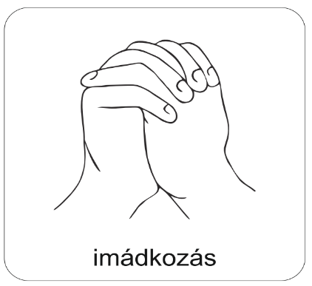
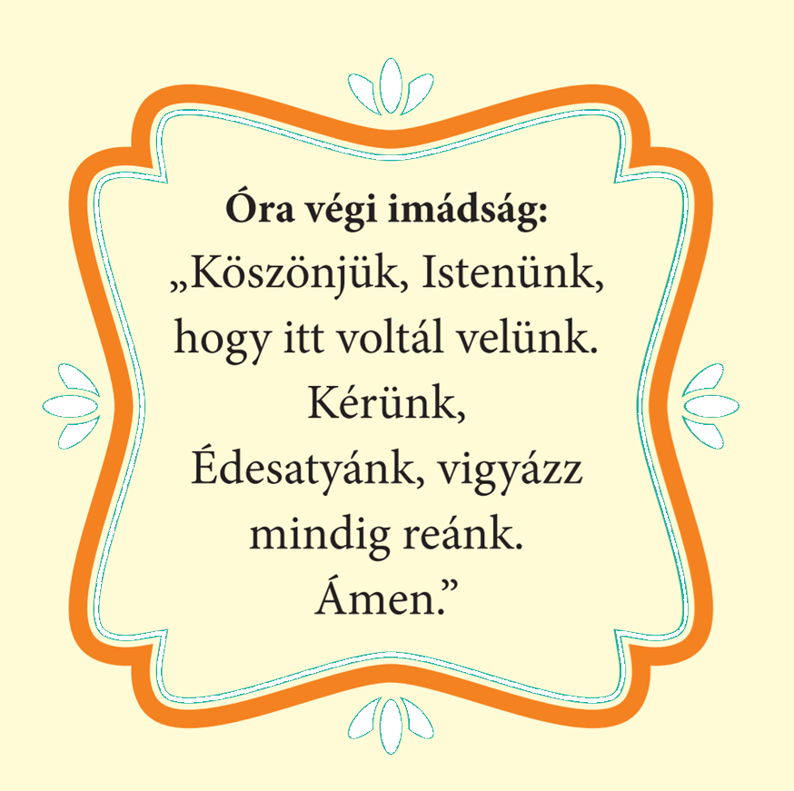
A digitális hittanóra végén így imádkozz!
Kedves Hittanos!
Várunk a következő digitális tanévben is!

Slide 14
Áldás, békesség!
„Jóságod és szereteted kísér életem minden napján.” (Zsoltárok 23,4)
Kedves Szülők!
Köszönjük a segítségüket!
Isten áldását kívánjuk ezzel az Igével!

